Slide 1
数据结构-图
主讲：思言

Slide 2

自我介绍
思言
全栈工程师
十年项目开发和团队管理经验
对设计模式，框架源码有独到的理解
擅长PHP、JavaScript、Java、Python、.NET等前后端技术
扫码添加助教甜甜老师

Slide 3
01
图

Slide 4
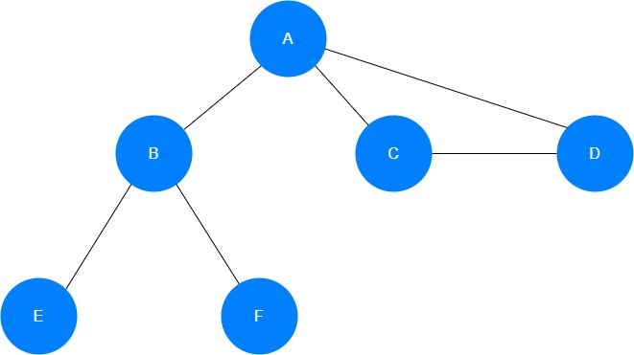
图
A | B、C、D
B | A、E、F
C | A、D
D | A、C
E | B
F | B
邻接表

Slide 5
图

Slide 6
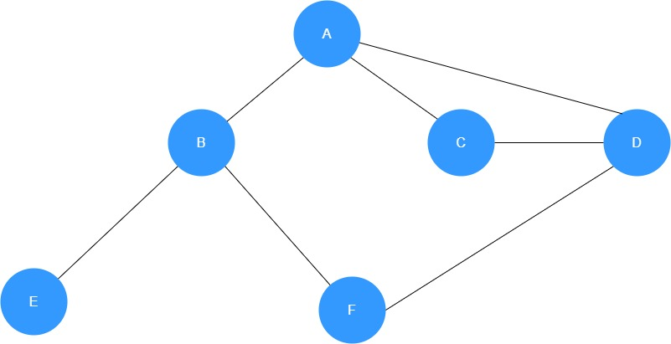
图

Slide 7
Thank You

